Slide 1

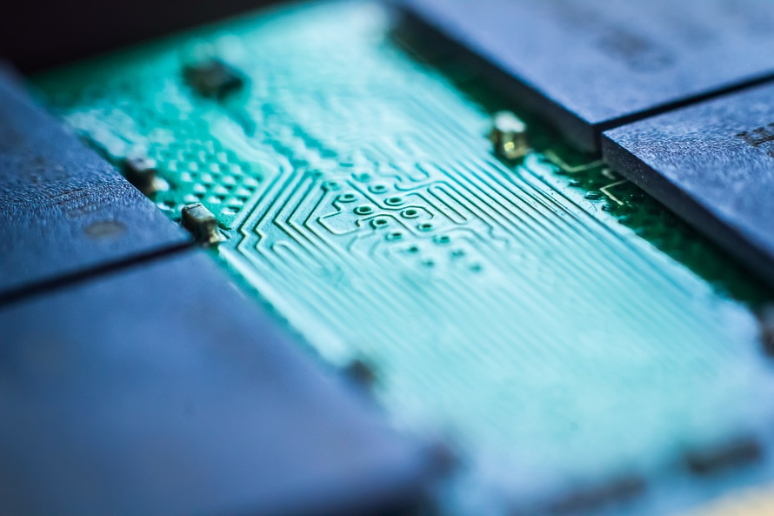
Safe Child

Slide 2
Problem to solve
1. Enfants en sécurité, parents rassurés
2. Enfants et parents
3. Déplacements du quotidien

Slide 3
Solution
L’enfant dispose d’un boîtier sigfox, quil prendra avec lui lorsqu’il se rend quelque part.
S’il est en danger sur le chemin, il clique deux fois La led du boitier s’allume en rouge , les parents reçoivent un message “SOS”.
S’il est bien arrive à destination, il clique trois fois la led du boitier s’allume en vert, les parents reçoivent un message “bien arrivé”.

Slide 4
Strategy
Toutes les familles
5000€
Janvier 2019, début de la communication, avec des conférences dans les écoles et sur les réseaux sociaux.
Distribution de tracts devant les écoles, collèges, lycées.
4. Mise en vente en mars 2019 sur notre plateforme e-commerce.

Slide 5
شكرا
Aitäh
Děkuji
Obrigado
谢谢
Merci
Tack
Hvala
Gracias
Terima kasih
Thank you
Danke
ありがとう
Grazie
با تشکر از شما
Dankjewel
Dankie
고맙습니다
Tak
Nirringrazzjak
Kiitos
ขอบคุณ
Go raibh maith agat
Teşekkür ederim
iotagency@sigfox.com

